Slide 1
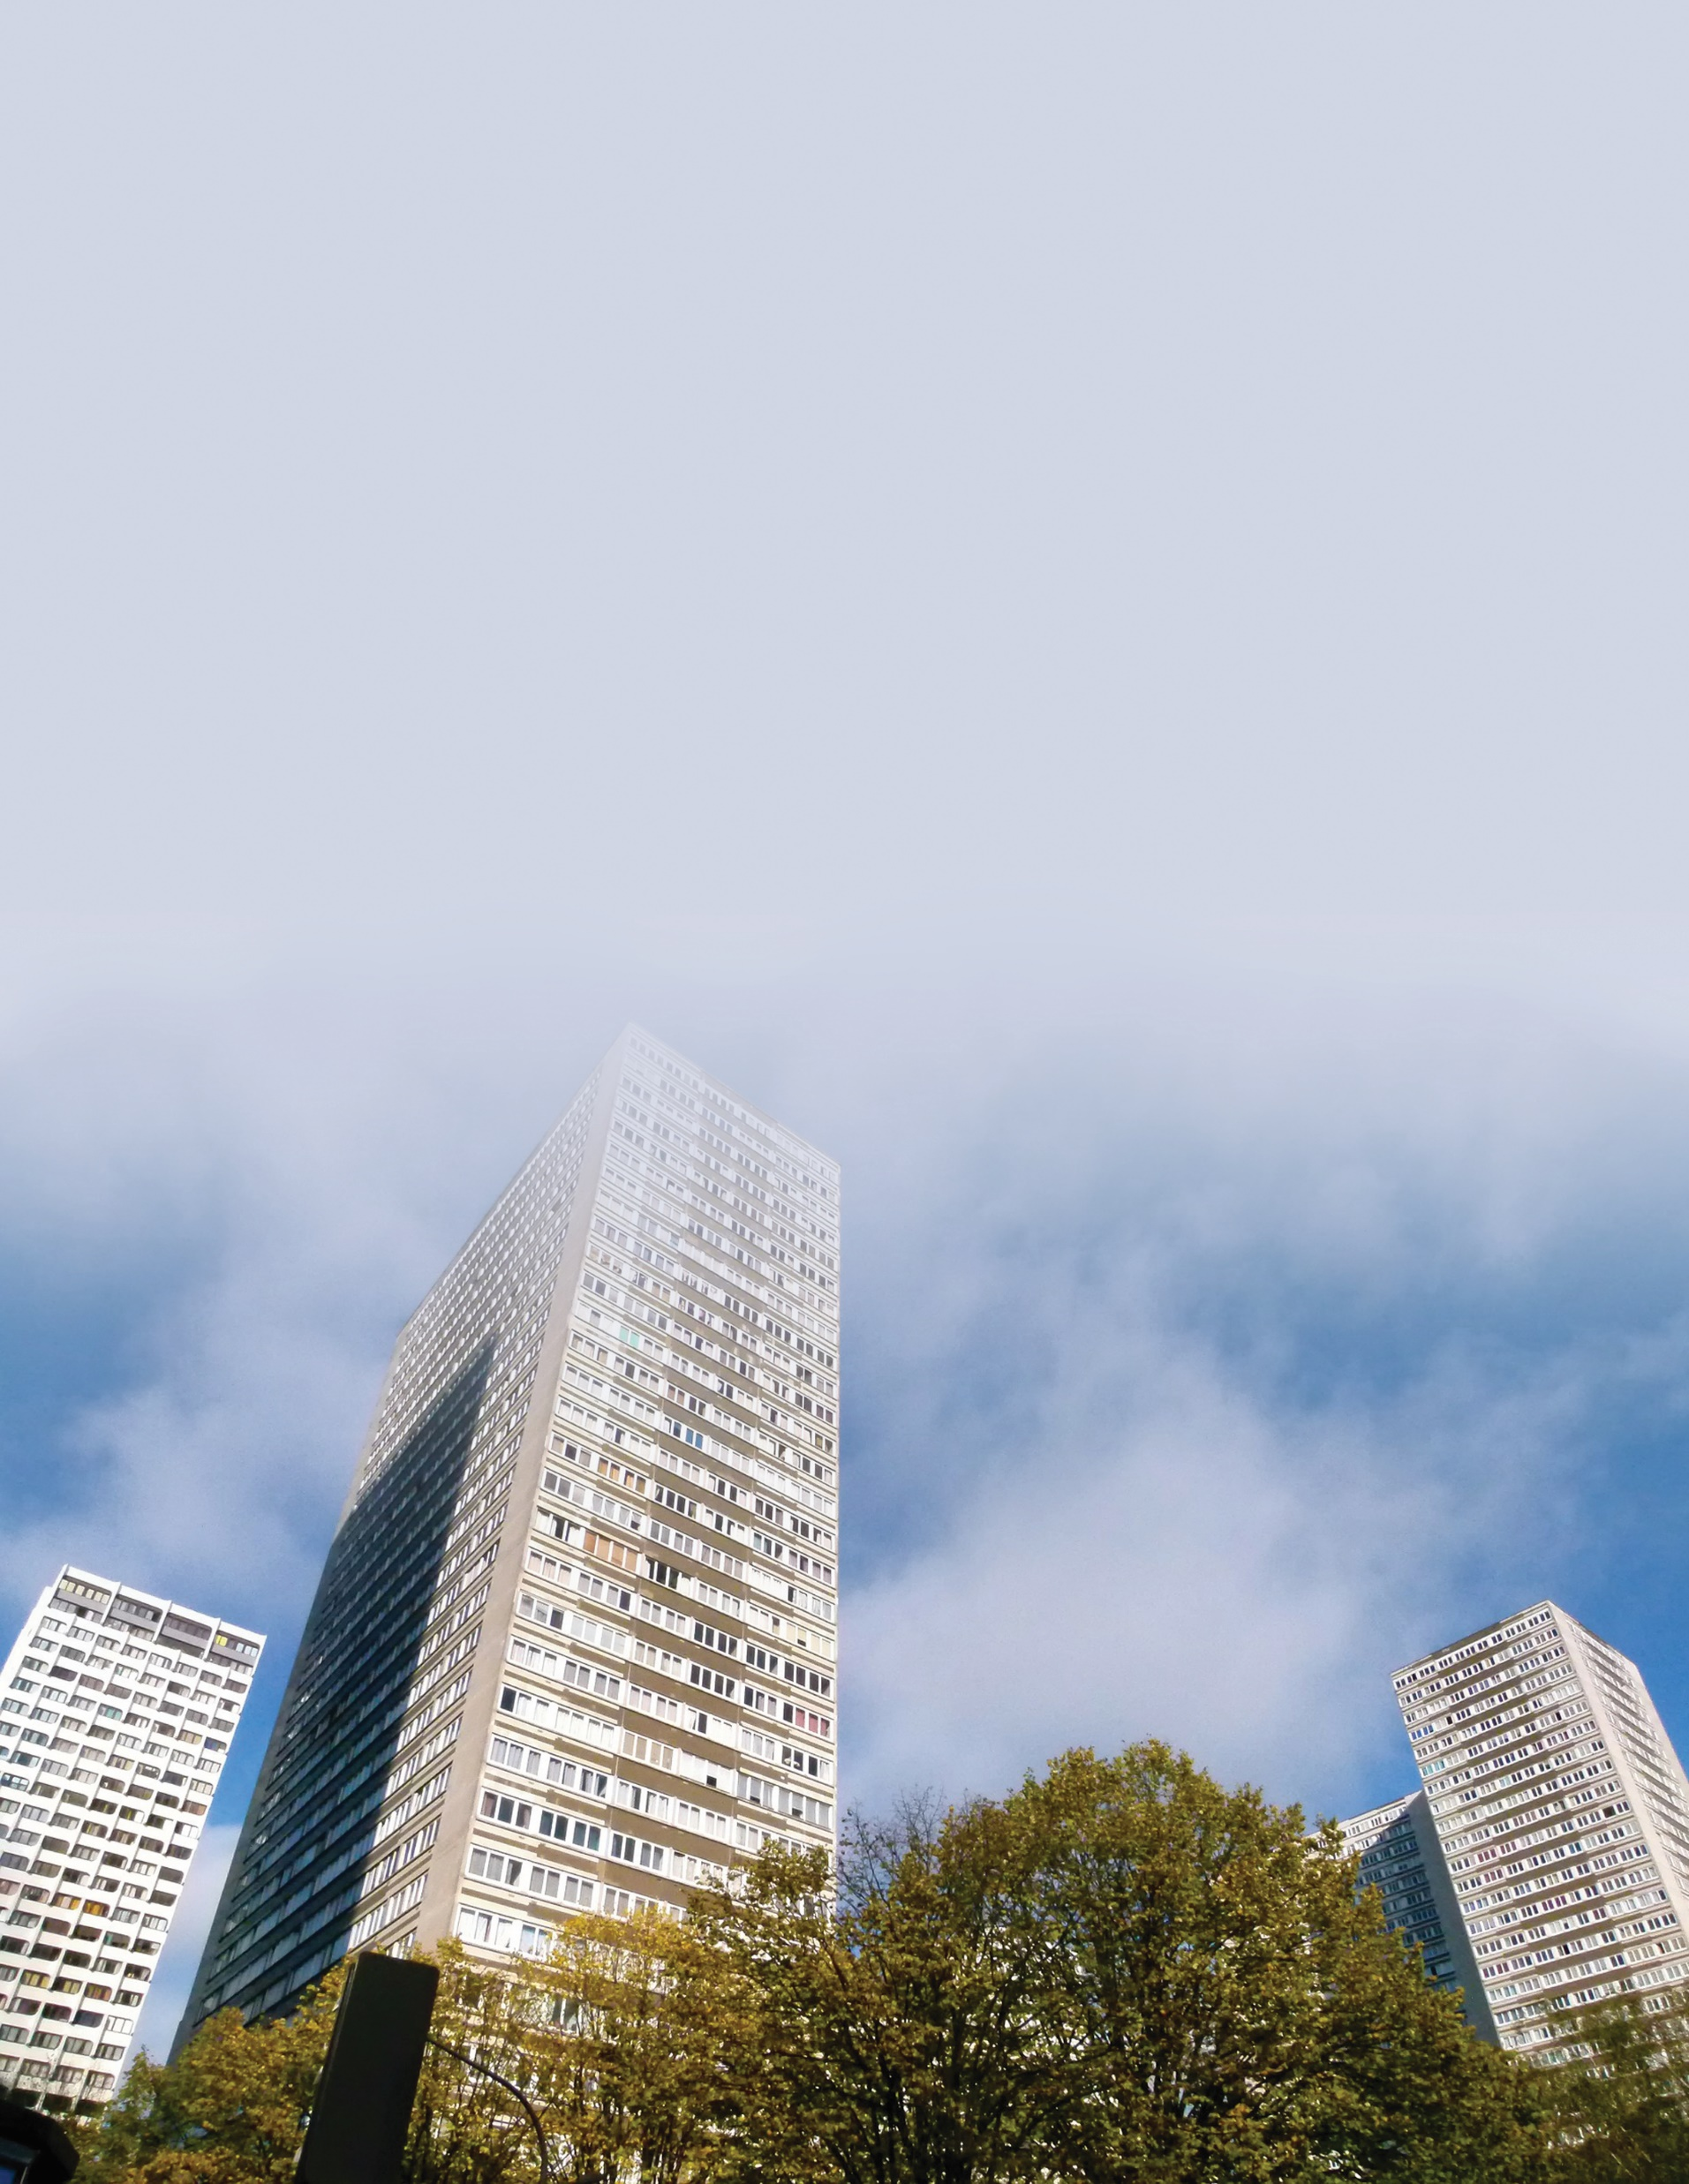
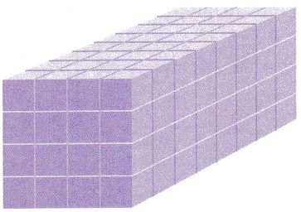
BAB 4
VOLUME KUBUS
DAN BALOK

Slide 2
Volume Kubus
Panjang rusuk kubus dapat dinyatakan dengan s
Volume kubus
V = s x s x s
= s³
s
s
s
Tentukan volume kaleng berbentuk kubus yang memiliki panjang rusuk 7 cm.
Penyelesaian:
$$V=s×s×s$$
= 7 $×$ 7 $×$ 7 = 343 cm³

Slide 3
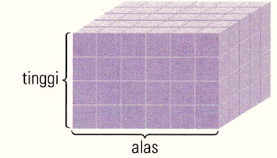
2. Volume Balok
Balok merupakan bangun ruang yang memiliki 6 sisi. Pada balok, sisi-sisi yang sehadap, sejajar dan sama luas.
1cm
Volume balok dapat dihitung dengan menggunakan kubus satuan
1cm
1cm
Kubus Satuan
Kubus P disusun oleh kubus satuan yang memiliki panjang rusuk 1 cm. Ukuran balok P dapat dinyatakan dengan satuan baku cm seperti pada balok Q.
Kubus P
Volume kubus P
= luas alas x tinggi
= panjang x lebar x tinggi
= 6 x 5 x 4
= 120 kubus satuan
4 cm
Balok Q
5 cm
6 cm

Slide 4
VOLUME BALOK = p x l x t
P = $\frac{v}{l x t}$
l = $\frac{v}{p x t}$
t = $\frac{v}{p x l}$

Slide 5
Tentukan volume sebuah kotak mainan berbentuk balok, jika alasnya berbentuk persegi dengan luas 49 cm² dan tinggi kotak 15 cm.
Penyelesaian:
V$=luas alas×tinggi$
= 49 $×$ 15 = 735 cm³
Tentukan volume balok di samping dalam kubus satuan.
Penyelesaian:
Volume balok $=p×l×t$
= 4 $×$ 8 $×$ 4
= 128 kubus satuan

Slide 6
D. Pemecahan Masalah tentang Volume
Kubus dan Balok
Sebuah bak mandi berbentuk kubus dengan panjang rusuk 90 cm. Jika bak terisi air $\frac{1}{3}$ bagian, berapa liter air yang ada di dalam bak mandi tersebut?
Penyelesaian:
Volume air dalam bak = $\frac{1}{3}$ x (90 x 90 x 90)
= $\frac{1}{3}$ x 729.000
= 243.000 cm³
= 243 liter
Jadi, volume air dalam bak tersebut adalah 243 liter

Slide 7
D. Pemecahan Masalah Tentang Volume
Kubus dan Balok
Sebuah kaleng berbentuk balok dengan ukuran panjang 20 cm, lebar 15 cm, dan tinggi 40 cm terisi penuh oleh minyak goreng. Berapa liter volume minyak goreng di dalam kaleng tersebut?
Penyelesaian:
Volume = 20 x 15 x 40
= 12.000 cm³
= 12 liter
Jadi, volume minyak goreng di dalam kaleng adalah 12 liter

Slide 8
LATIHAN 5 HAL 99-100
1. Luas alas sebuah kotak kado berbentuk kubus adalah 1.225 cm². Berapa volume kotak kado tersebut ?
2. Berapa liter volume air terbanyak yang dapat ditampung sebuah bak mandi berbentuk kubus dengan Panjang rusuk bagian dalam 80 cm ?
3. Andra memiliki kubus mainan yang terbuat dari kayu.Jika jumlah Panjang seluruh rusuknya adalah 108 cm.berapa volume kubus mainan tersebut ?

Slide 9
4. Sebuah kubus besar tersusun oleh 125 kubus kecil berukuran sama.Jika Panjang rusuk setiap kubus kecil adalah 6 cm, berapa liter volume kubus yang terbentuk ?
5. Sebuah balok memiliki ukuran Panjang 32 cm dan tinggi 16 cm. Jika volume balok sama dengan volume kubus yang memiliki Panjang rusuk 24 cm.Tentukan lebar balok tersebut !

Slide 10
6. Sebuah bak penampungan air berbentuk balok dengan ukuran Panjang 120 cm,lebar 80 cm dan tinggi 100 cm.Bak tersebut akan diisi air menggunakan kaleng berbentuk balok dengan ukuran Panjang 25 cm, lebar 20 cm dan tinggi 40 cm.Jika setiap pengisian kaleng diisi penuh oleh air, berapa kali pengisian sampai bak tersebut penuh ?
7. Sebuah akuarium berbentuk balok.Akuarium tersebut telah terisi 2/3 bagian, yaitu sebanyak 500 liter. Panjang akuarium 3 kali lebarnya dan tinggi aquarium 2 kali lebarnya. Tentukan Panjang, lebar dan tinggi akuarium tersebut !

Slide 11
TERIMA KASIH
SELAMAT BELAJAR DAN TETAP SEMANGAT

